Slide 1
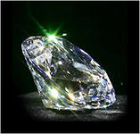
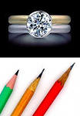

Slide 2
Углерод. Физические и химические свойства.

Slide 3
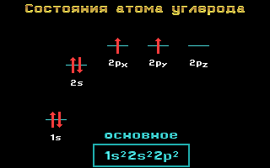
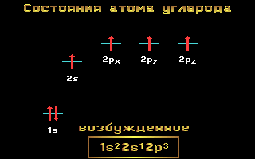
Строение атома углерода.

Slide 4
Степени окисления атома углерода в соединениях:
-4 (SiC, CH₄, Al₄C₃)
+2 (CO)
+4 (CO₂ , CCl₄ )

Slide 5
Охарактеризуйте элемент углерод по его положению в ПСХЭ
Элемент по классификации.
Как выражены свойства элемента в сравнении с соседями по периоду и подгруппе.
Формула высшего оксида. Его характер.
Формула гидроксида. Его характер.
Формула летучего водородного соединения.

Slide 6
Нахождение углерода в природе.
11 место по распространенности в природе.
4 место на Солнце ( Н₂, Не, О₂);
В земной коре: СаСО₃ (известняк, мел, мрамор),
МgCO₃∗CaCO₃ (доломит), Сu₂(OH)₂CO₃ (малахит), ZnCO₃ (смитсонит);
горючие ископаемые;
в составе органических веществ;
в свободном состоянии в виде графита и алмаза.

Slide 7
Простое вещество углерод.
Аллотропные модификации углерода:
алмаз
графит
лонсдейлит
карбин
фуллерены
графен

Slide 8
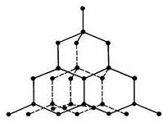
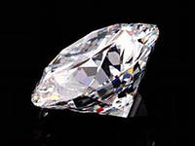
Алмаз (adamas – непреклонный, твердый)
кристаллическая решетка – атомная;
каждый атом находится в вершинах тетраэдра;
прозрачный, с сильным лучепреломлением, плохо проводит тепло, не проводит эл. ток;
самый твердый, природный материал на Земле

Slide 9
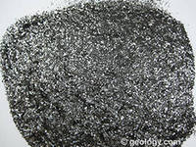
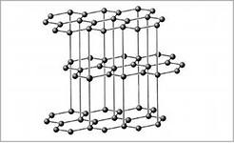
Графит (grapho – пишу)
кристаллическая решетка - атомная
серо-черная, непрозрачная, жирная на ощупь, чешуйчатая, очень мягкая масса с металлическим блеском;
при 3700°С возгоняется;
проводит эл. ток

Slide 10
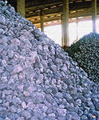
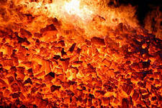
Амморфный углерод-мелкокристаллический графит.
Каменный и древесный уголь, кокс, сажа.
плотность, теплоемкость, теплопроводность и электропроводность выше, чем графита.

Slide 11
Взаимные превращения аллотропных модификаций углерода.
уголь  графит (2600˚С, давление)
графит  алмаз (1200МПа, 1500˚С)
алмаз  графит (2000˚С)

Slide 12
Карбин
мелкокристаллический порошок черного цвета;
по твердости между алмазом и графитом;
длинные цепочки атомов углерода, уложенные параллельно друг другу;
-С ≡ С – С ≡ С-
поликумулен = С = С = С = С =

Slide 13
Фуллерены
получают испарением графита при высокой температуре при действии лазерного излучения в атмосфере гелия;
построены из шарообразных (С₆₀) или дынеобразных (С₇₀) молекул;
желтые или бурые кристаллы, хорошо растворимые в бензоле;
цена на фуллерены: С₆₀ 25 долл/г
С₇₀ 270 долл/г

Slide 14
Адсорбция (ad — на, при; sorbeo — поглощаю)
Прочитайте материал на стр. 149 и ответьте на вопросы:
Что такое адсорбция?
Какими свойствами обладает активированный уголь?
Приведите пример использования адсорбции в жизни человека.

Slide 15
Химические свойства углерода
Какими свойствами (окислительными или восстановительными) будет обладать углерод?

Slide 16
Химические свойства углерода
Восстановительные свойства.
Записать уравнения реакций взаимодействия углерода
1) с фтором ,
2) с кислородом (избыток, недостаток),
3) с серой,
4) с оксидом меди (II) (восстановление меди)
5) с серной концентрированной кислотой,
6) с азотной концентрированной кислотой.

Slide 17
Химические свойства углерода
Углерод вступает в реакции с солями кислородсодержащих кислот, связывая кислород:
BaSO₄ + C = BaS + CO
Уравнять реакцию, составив схему электронного баланса.

Slide 18
Химические свойства углерода
Окислительные свойства.
Записать реакции взаимодействия углерода
1) с металлами (Аl),
2) с водородом ,
3) с оксидом кремния (образование карборунда SiC).

Slide 19
Реакции диспропорционирования:
При нагревании с оксидами активных металлов:
СаО + 3С = СаС₂ + СО
2Аl₂О₃ + 9С = Аl₄С₃ + 6СО

Slide 20
Решить задачу.
К 125 г раствора серной кислоты добавили избыток гидрокарбоната натрия. Общий объем выделившегося газа составил 11,2 л (н.у.). Определите массовую долю серной кислоты в растворе.

Slide 21
Какие утверждения верны:
Углерод содержится и в воздухе, и в земной коре, в болоте и в организме человека, а так же в растениях и животных.
Для очищения воздуха можно использовать уголь.
У углерода 2 аллотропные модификации: алмаз и графит.
Углерод проявляет только восстановительные свойства.
Углерод взаимодействует с щелочами.
Углерод является биогенным элементом.

Slide 22
Домашнее задание
§ 29-30,
стр. 150 упр. 4, 5, 6,7

